Slide 1
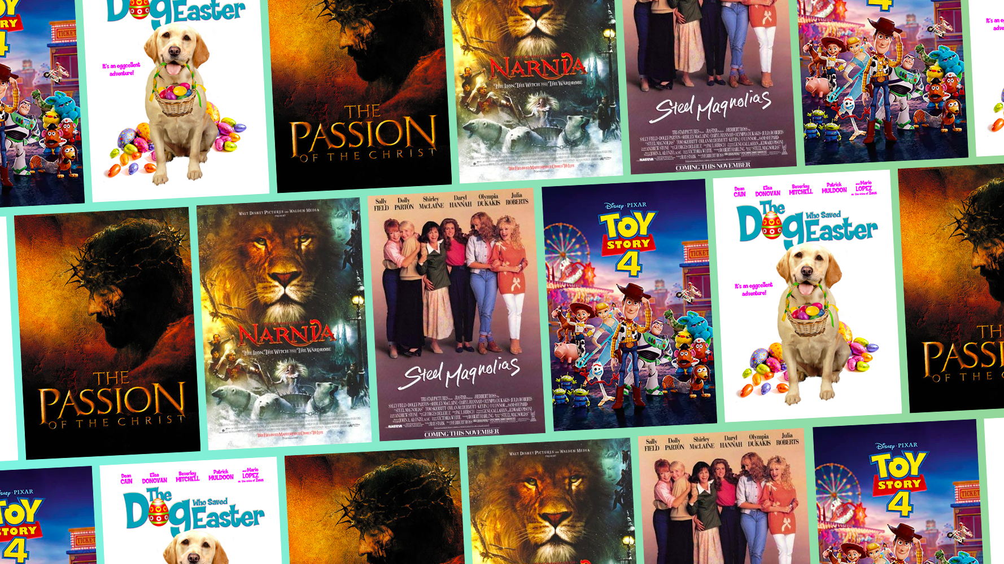
인터페이스 개발 프로젝트
과정명: 융복합 프로젝트형 IOT 서비스 개발
팀명: (1조) Reflix
팀원: 김가현, 양희건, 이정우

Slide 2

목차
01
프로젝트 배경
02
팀 구성 및 역할
03
수행절차 및 방법
04
수행결과 및 시연
05
느낀 점

Slide 3
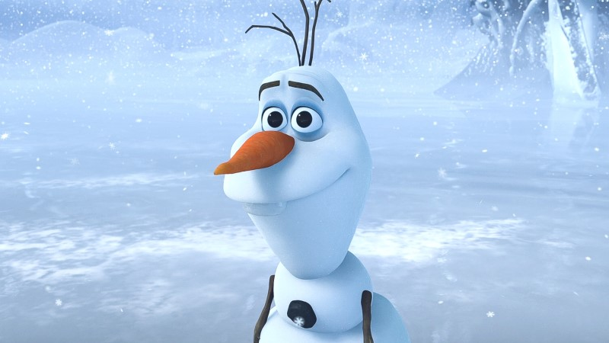
프로젝트 배경
프로젝트 주제
검색을 통한 영화에 대한 정보 및 리뷰 열람 사이트
프로젝트 개요
넷플릭스, 왓챠와 같은 영화 스트리밍 어플을 통하여 영화를 볼 때 해당 영화에 대한 정보를 쉽게 알 수 있고 검색을 통해 리뷰를 열람할 수 있는 기능에 대한 필요성을 느껴 개발을 기획

Slide 4
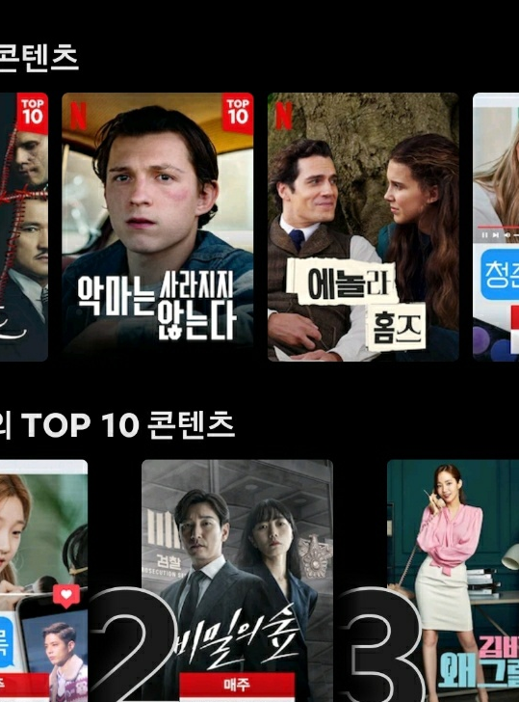
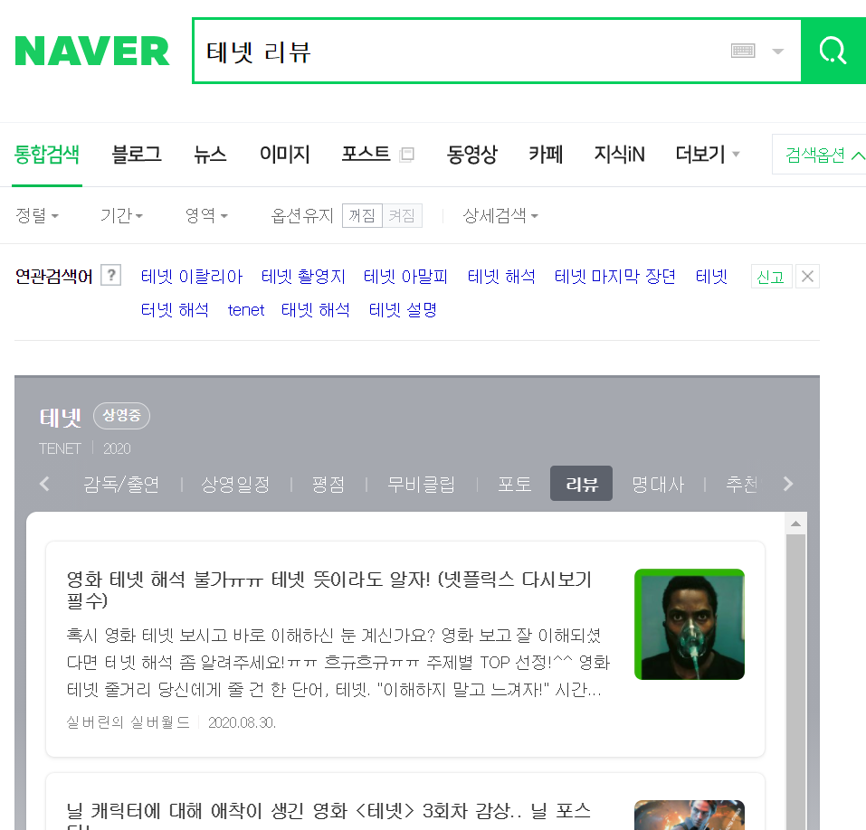
REVIEW + FLIX

Slide 5
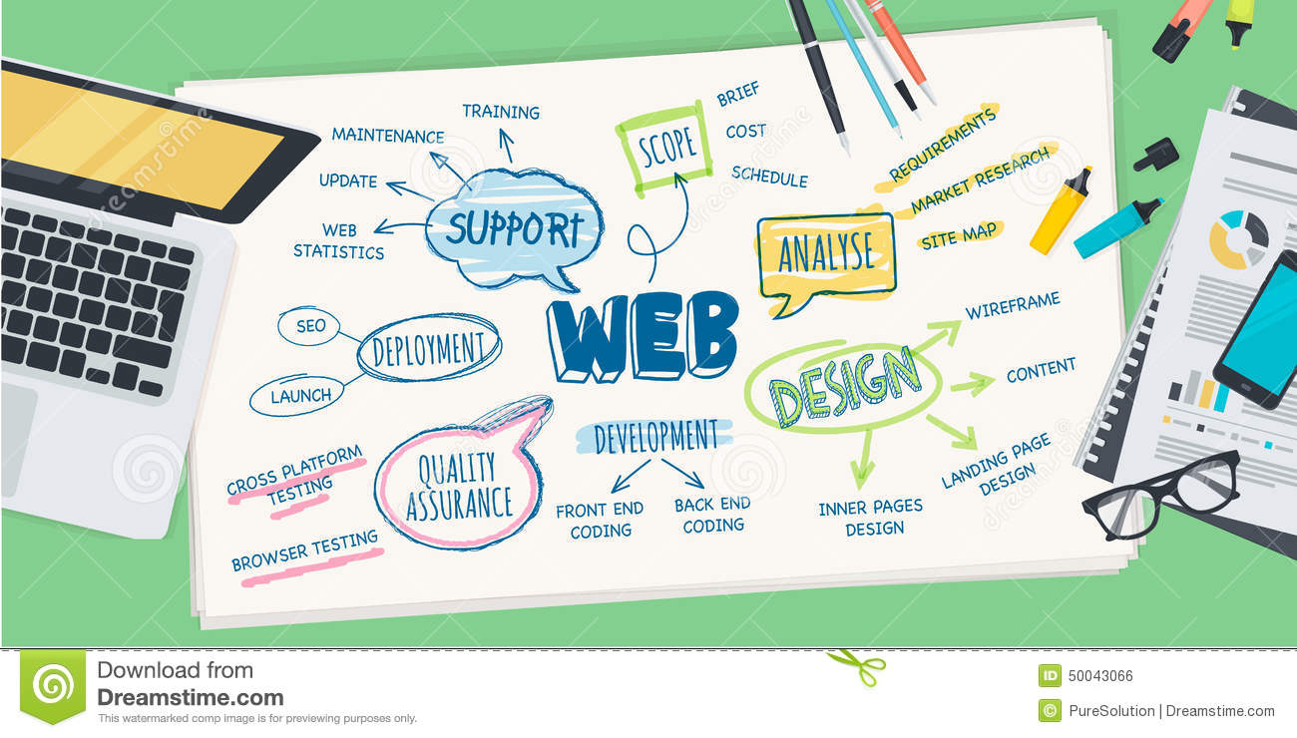
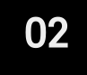
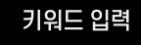
개발 도구
강의시간에 배운 Python과 Html, Javascript, MariaDB, 그리고 Django를 활용

Slide 6
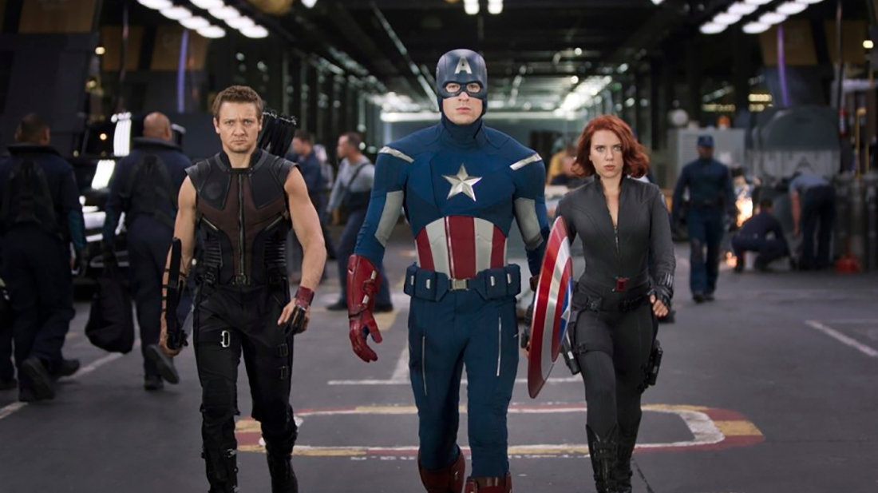
프로젝트 구조
WEB SERVER
Database
Client
USER
회원가입 정보
네이버 검색 openApi
영화 정보
리뷰 목록
USER
영화 정보
영화 정보
TMDB
openApi
USER
리뷰
리뷰 작성
회원 정보
USER

Slide 7
팀 구성 및 역할
팀장: 김가현
Reflix 사이트의 UI 디자인 및 구현
(HTML, Bootstrap4, CSS)
팀원: 이정우
Reflix 사이트에 사용되는 기능 구현
(Python, Django, Javascript)
팀원: 양희건
Reflix 사이트에 사용되는 기능 구현
(Python, Django, Javascript)

Slide 8
수행절차 및 방법
구분 | 기간 | 활동 | 도구
사전 기획 | 8/11(화) ~ 8/14(금) | 프로젝트 기획 및 주제 선정 기획안 작성 | 노트북
 | 8/14(금) | 프로젝트 주제 & 아이디어 발표 | 강의실 PC
개발 | 8/17(월) ~ 8/31(월) | 데이터 전처리 모델 선정 및 프로젝트 진행 | 노트북
 | 9/1(화) | 팀 별 중간보고 | ZOOM
수정/보완 | 9/1(화) ~ 9/2(수) | 피드백 의견 반영하여 프로젝트 고도화 | 노트북
프로젝트 발표 | 9/3(목) |  | ZOOM

Slide 9
수행결과 및 시연
스토리 보드
DB구성
화면구성

Slide 10
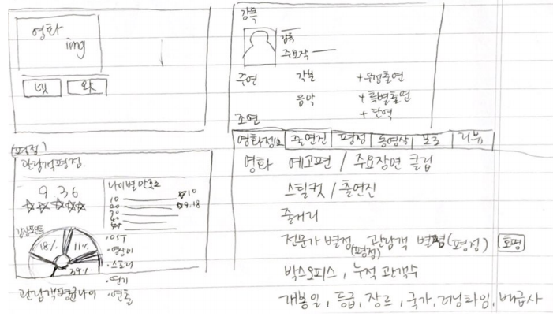
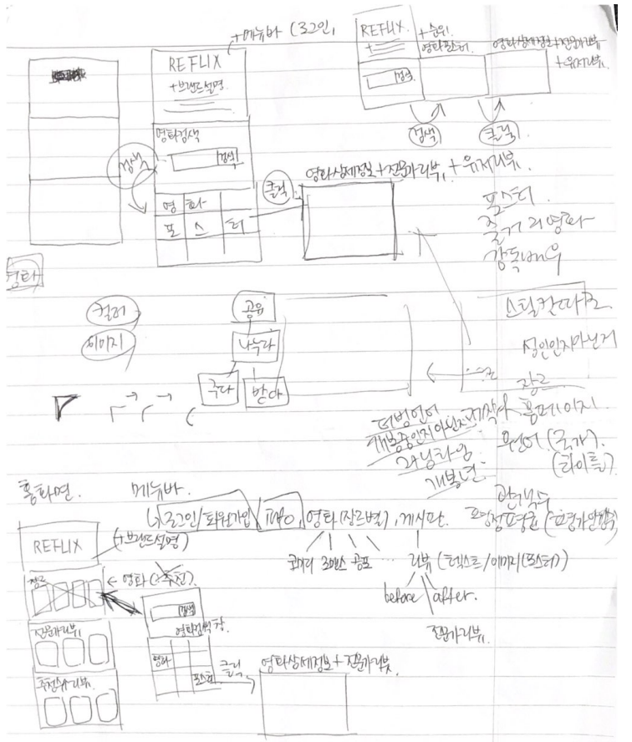
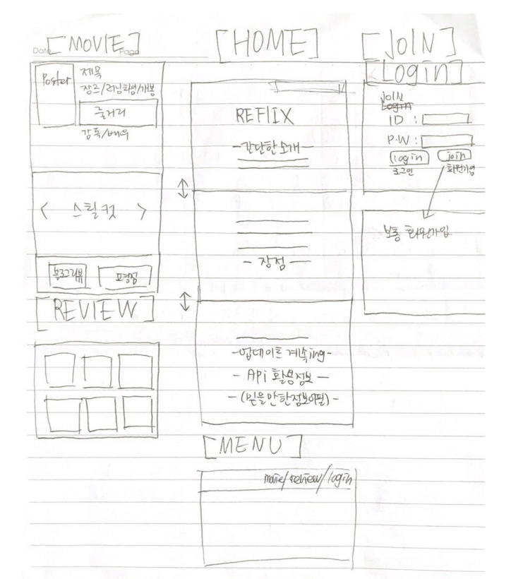
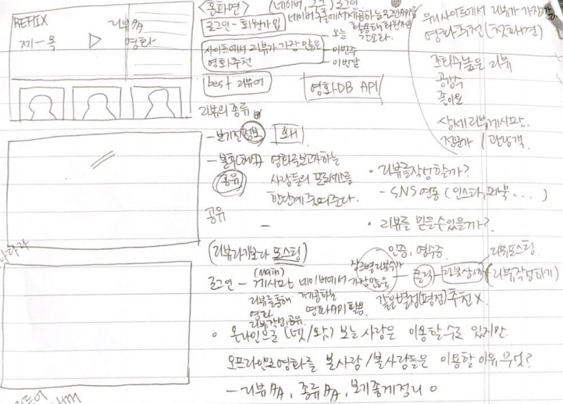
01. 스토리 보드
아이디어 브레인라이팅
상세 기능 구상
상세 페이지 구체화

Slide 11
영화 제목
02. DB 구성
장르
영화 정보
줄거리
회원 정보
감독
영화 리뷰
영화 보기전
아이디/비밀번호
영화 보고난 후

Slide 12
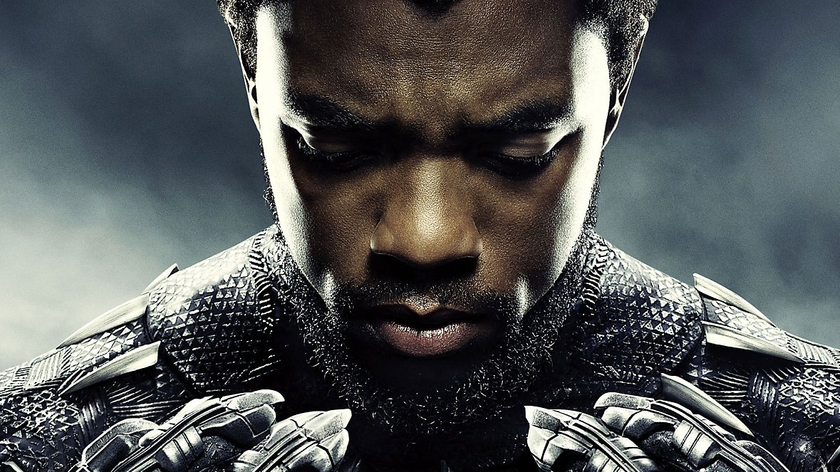
03. 시연

Slide 13
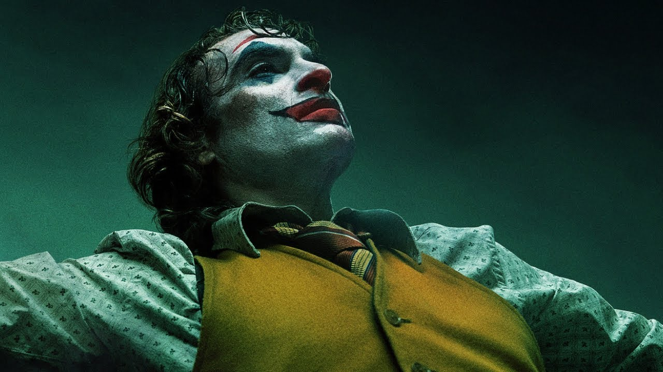
느낀 점
김가현
하나하나의 기능 구현도 어려웠지만 매끄럽게 연결시키는 일이 까다롭고 시간이 많이 필요한 일이라는걸 알게 되었습니다. 힘들었지만 그래도 완성 되는 모습을 보면 뿌듯하고 다음에는 더 잘할 수 있을거라고 생각합니다.
양희건
만들 수 있다고 생각한 것들이 참 많았는데 실제로 만들 수 있는건 매우 적었고 차차 알아가는건 재미있었지만 아직 많이 모자르다고 느꼈습니다.
이정우
프로젝트 개발에 앞서 브레인 스토밍 & 브레인 라이팅을 하면서 구현하고자 했던 기능들을 만들기 위해 필요한 django와 bootstrap4등을 활용하는데 있어서 어려움을 느꼈습니다.

Slide 14
Q & A

Slide 15
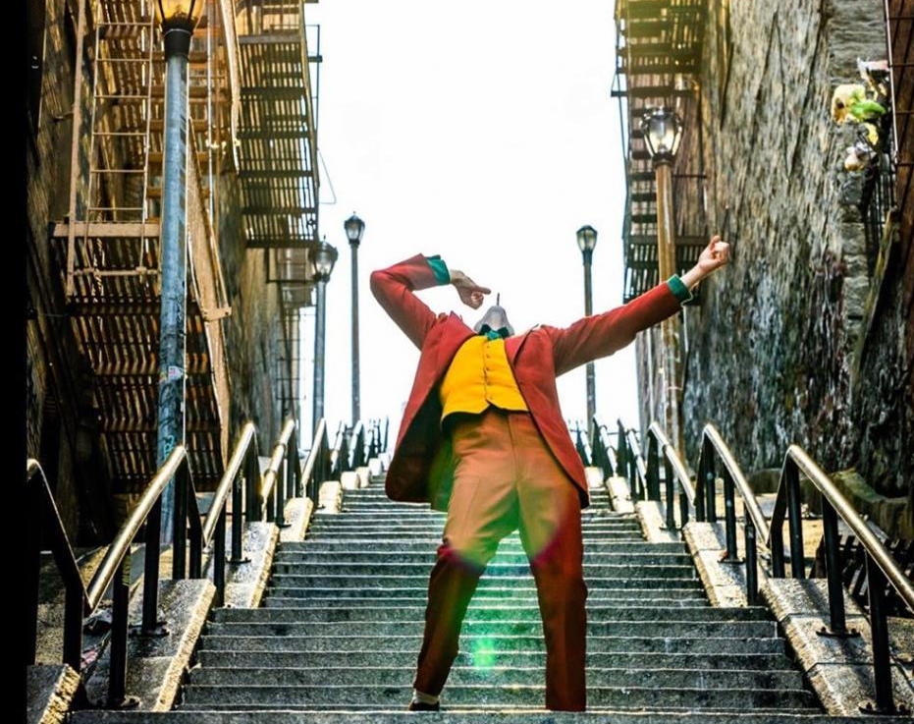
Thank you!

